Slide 1
事前実験

Slide 2
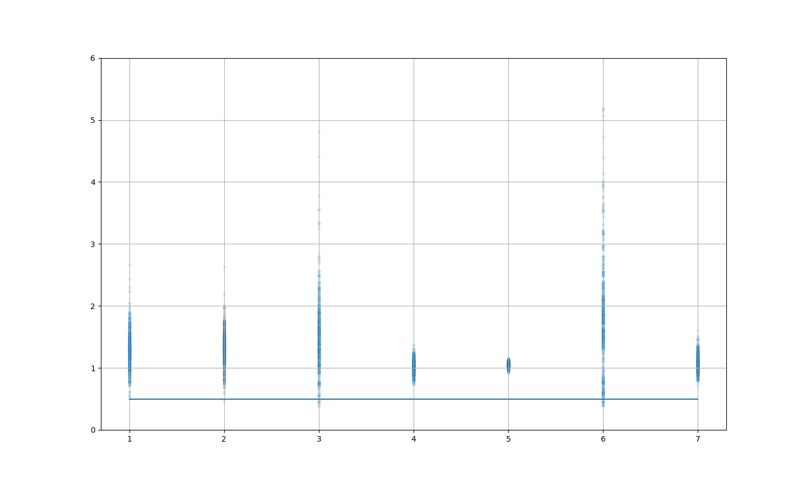
MiniSat比で見た証明の長さ
等間隔
5000回毎
序盤集中
中盤集中
終盤集中
前半多後半少
前半少後半多

Slide 3
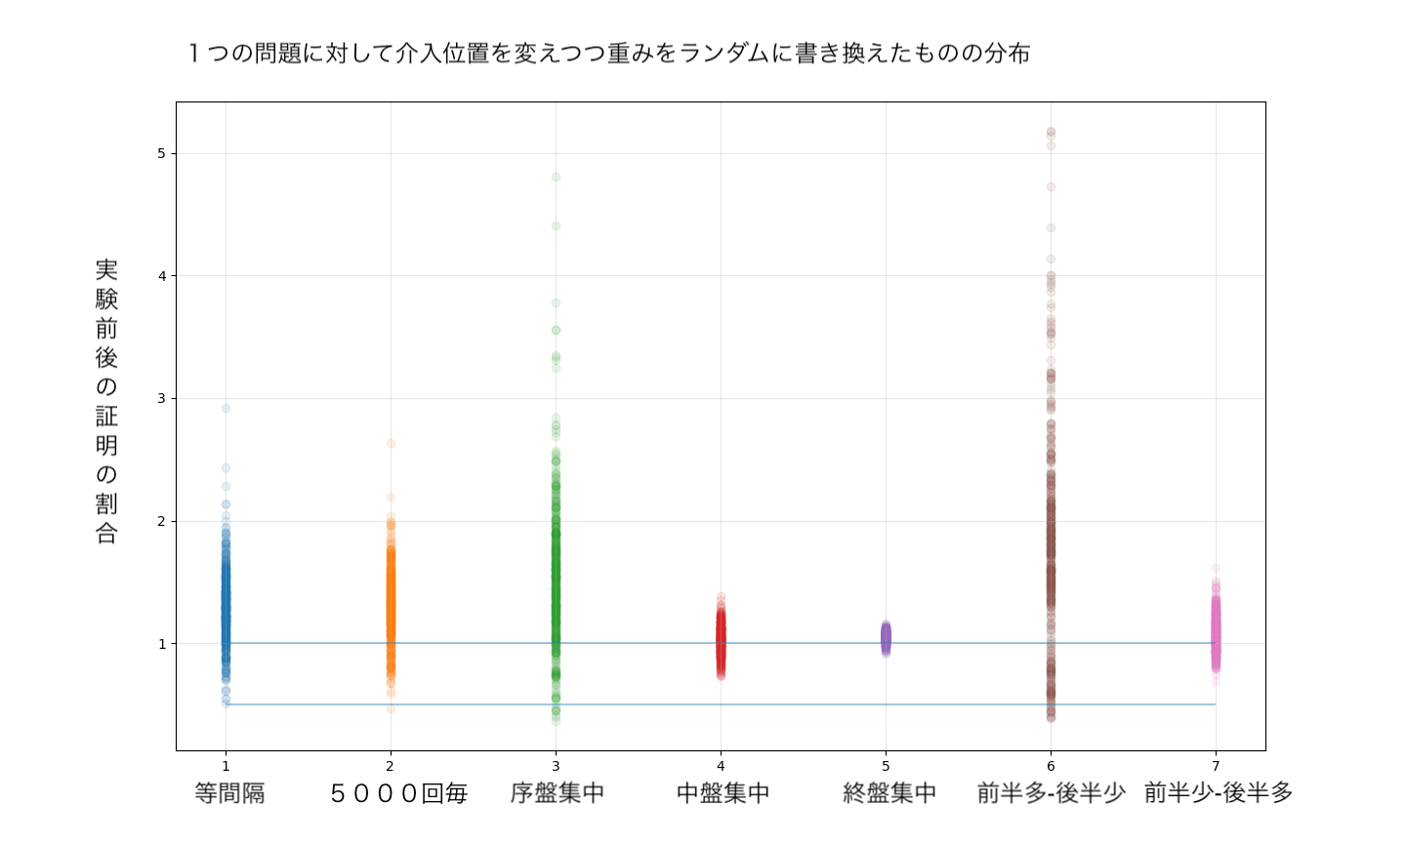

Slide 4
パラメータ調整

Slide 5
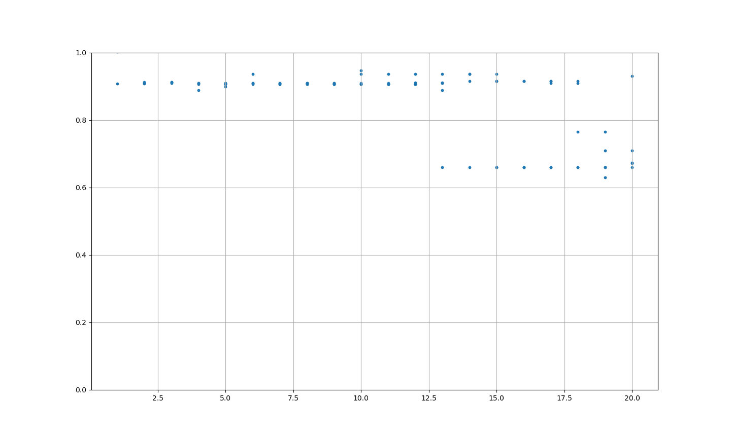
MiniSat比で見た証明の長さ
世代数

Slide 6
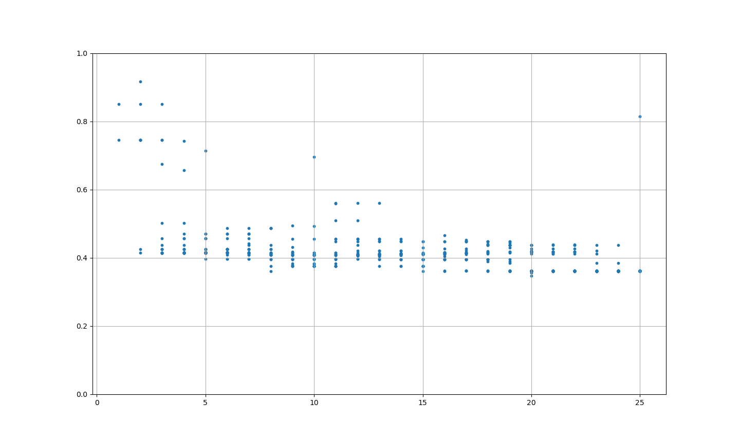
MiniSat比で見た証明の長さ
世代数

Slide 7
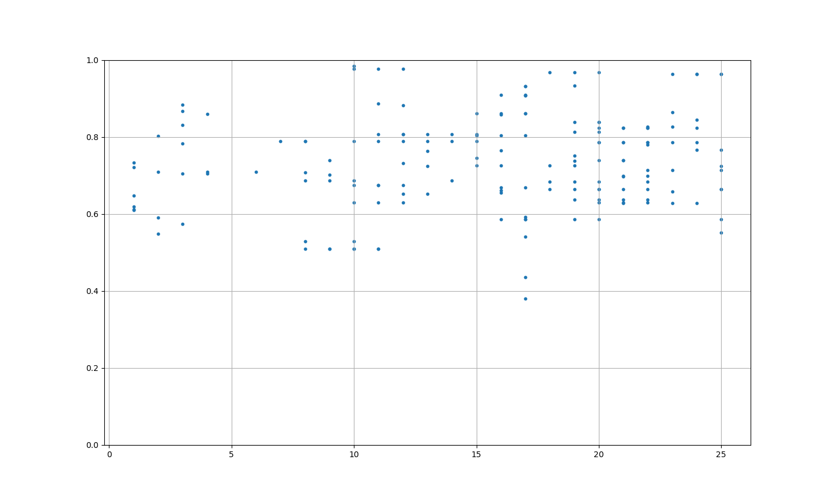
MiniSat比で見た証明の長さ
世代数

Slide 8
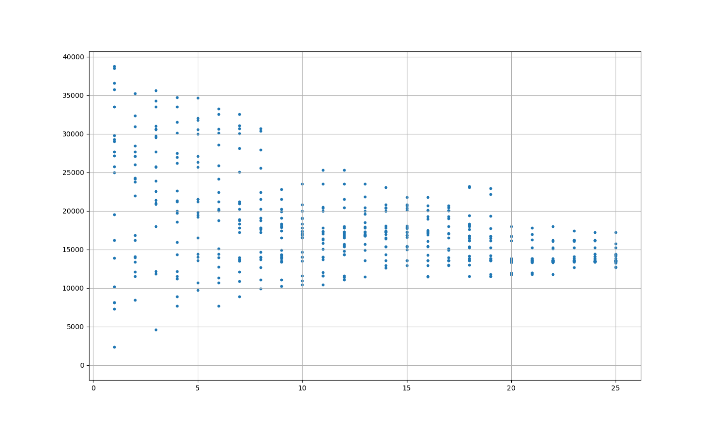
介入数
世代数

Slide 9
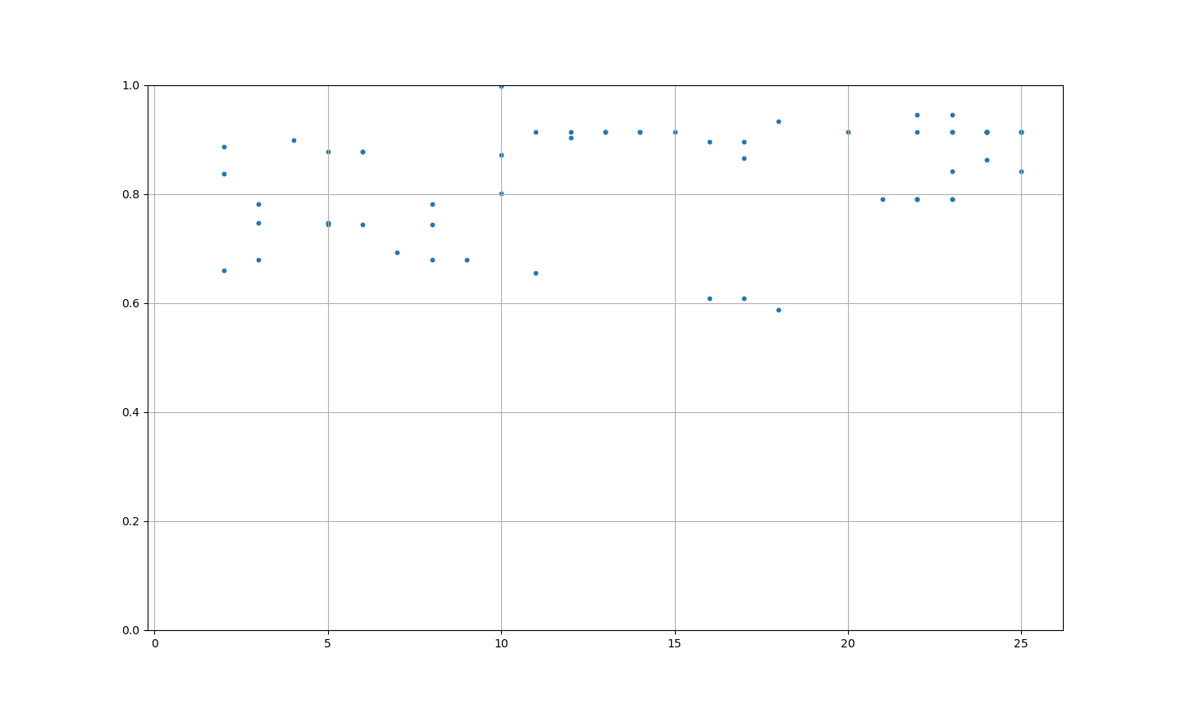
MiniSat比で見た証明の長さ
世代数

Slide 10
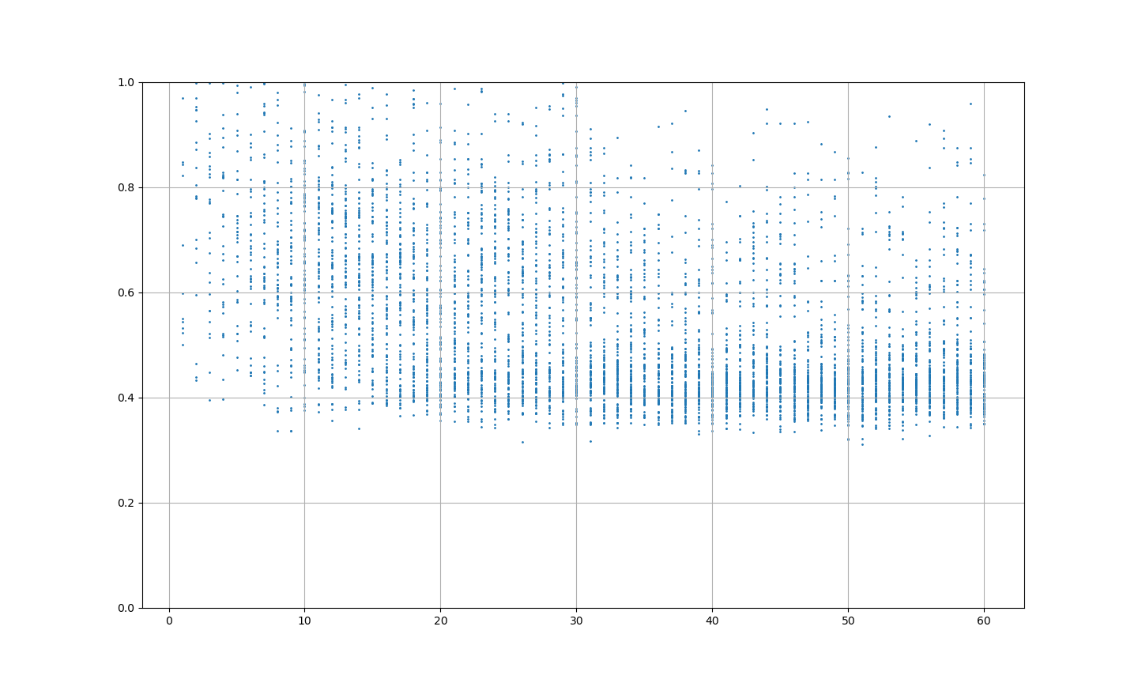
MiniSat比で見た証明の長さ
世代数

Slide 11
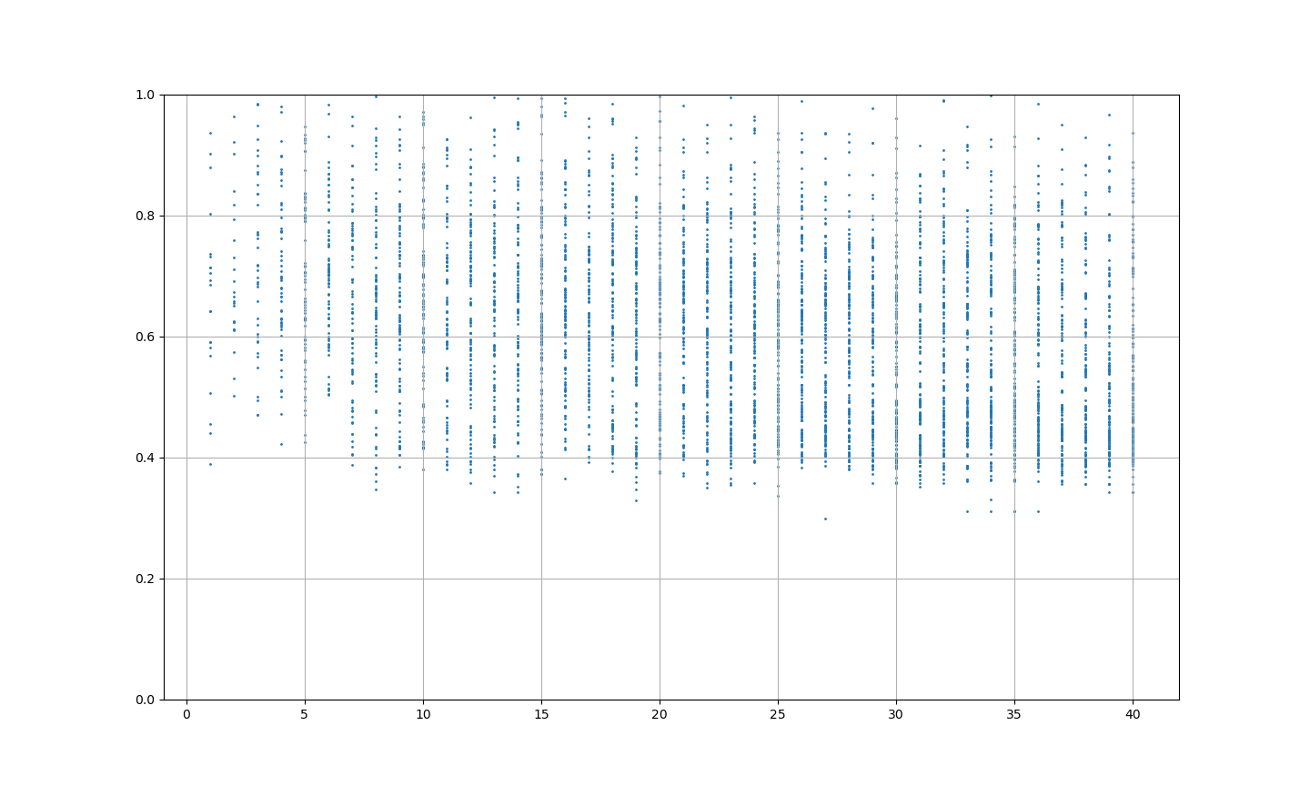
MiniSat比で見た証明の長さ
世代数

Slide 12
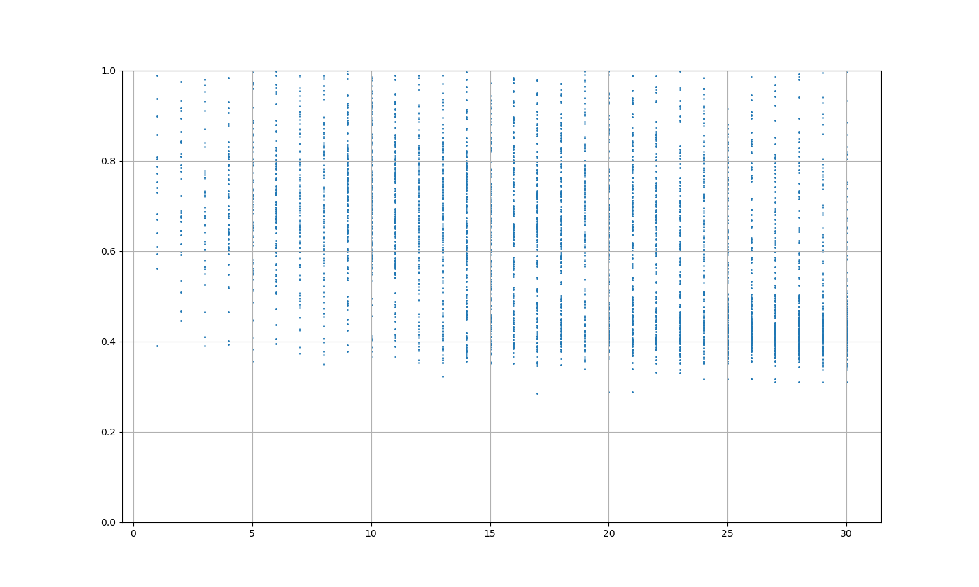
MiniSat比で見た証明の長さ
世代数

Slide 13
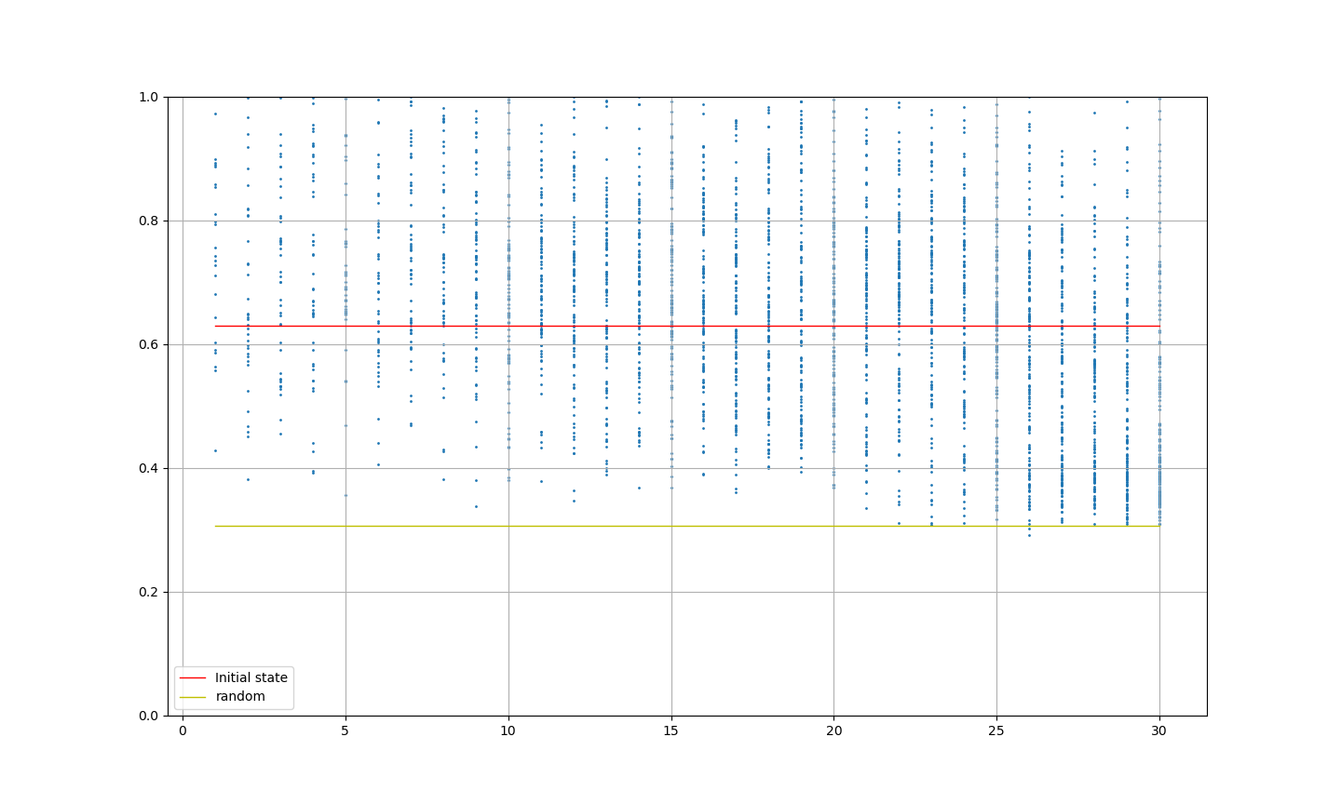
MiniSat比で見た証明の長さ
世代数

Slide 14
色々な問題に対して解く

Slide 15
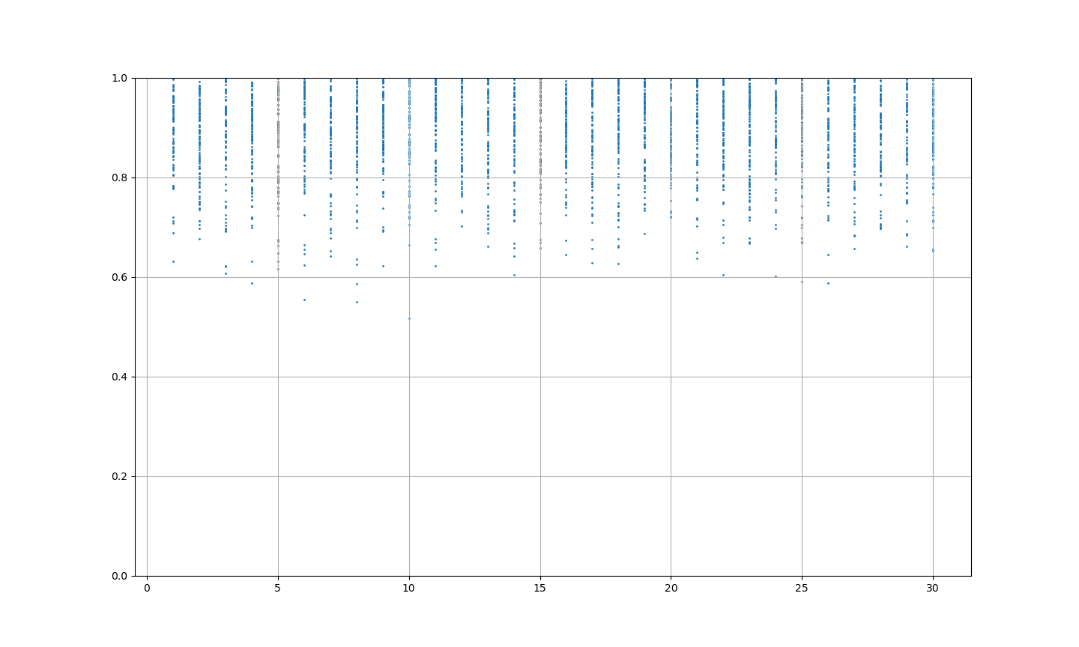
MiniSat比で見た証明の長さ
世代数

Slide 16
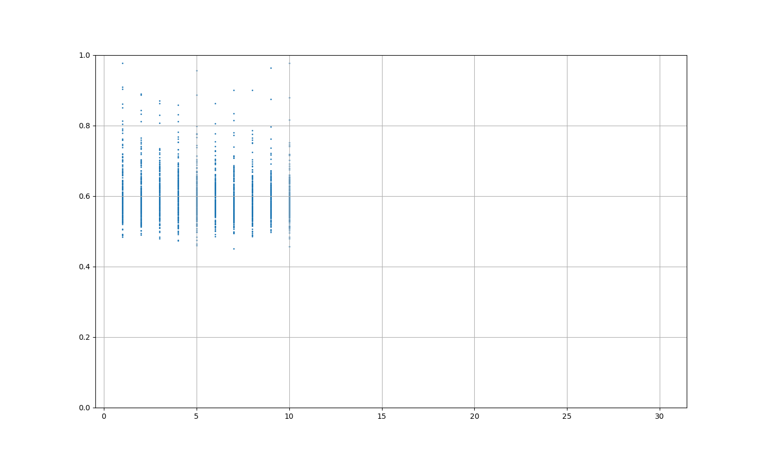
MiniSat比で見た証明の長さ
世代数

Slide 17
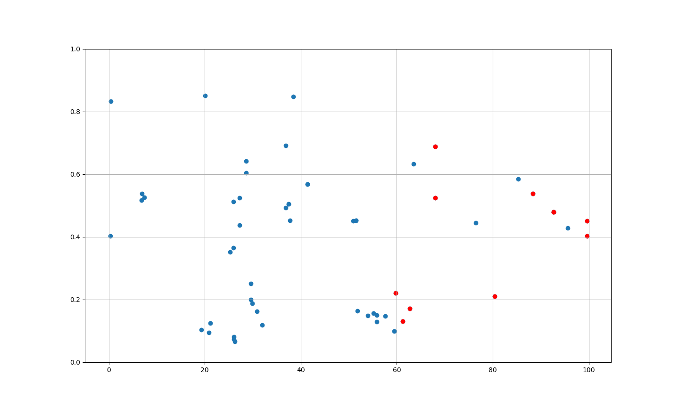
MiniSat比で見たGAのベスト
介入無しで解いた場合の実行時間(MiniSat + drat-trim)

Slide 18
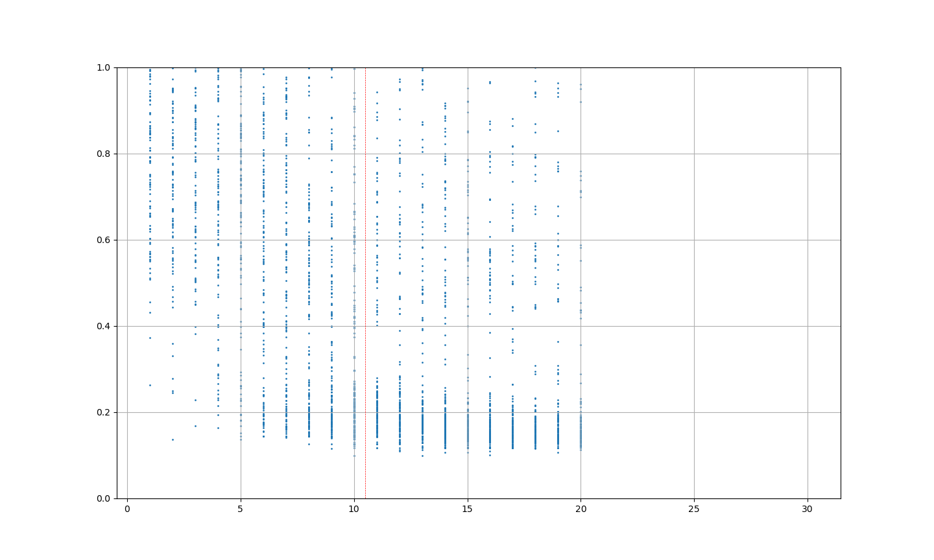
MiniSat比で見た証明の長さ
世代数

Slide 19
最先端ソルバーとの比較

Slide 20
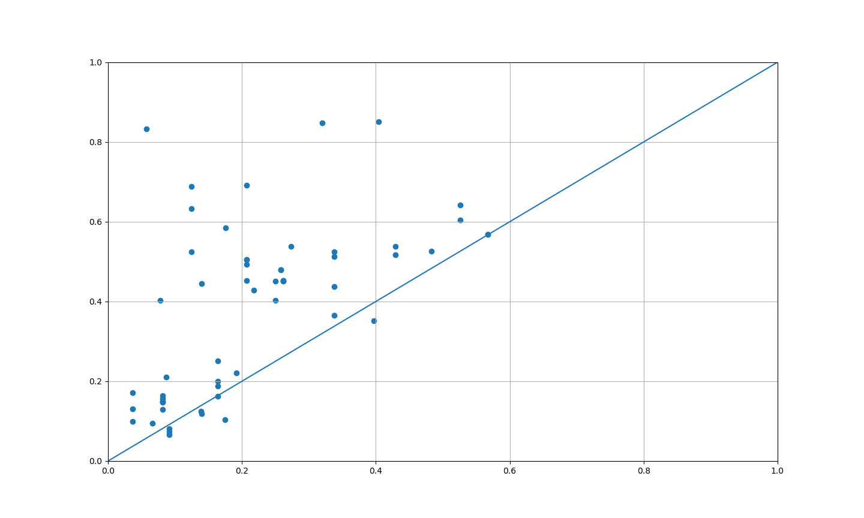
MiniSat比で見たGAのベスト
MiniSat比で見たKissatの証明長(そのまま解かせた時の証明長)

Slide 21
今後のために調べた実験

Slide 22
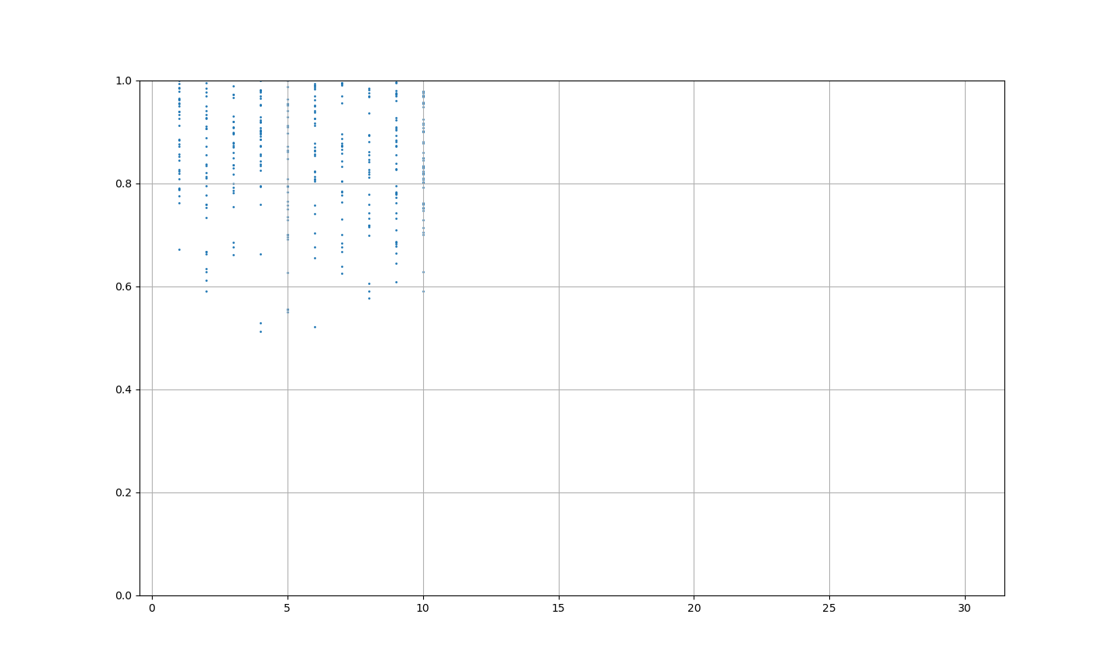
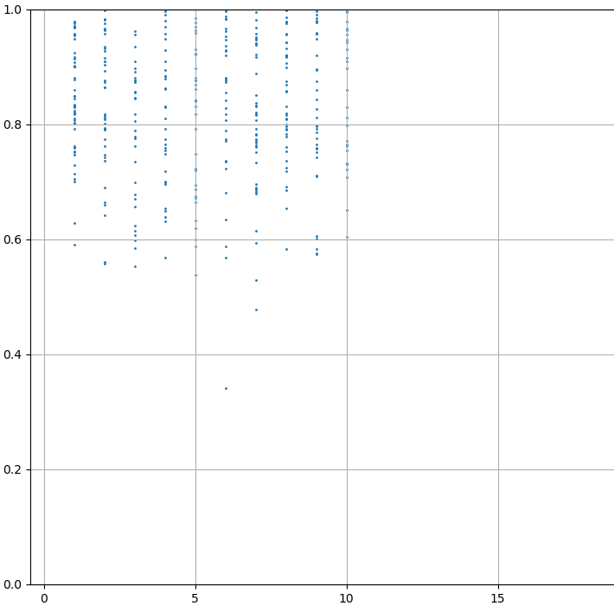
MiniSat比で見た証明の長さ
世代数

